Slide 1
Talesov poučak
Tara Kapuralić & Anja Blažević 7.c

Slide 2
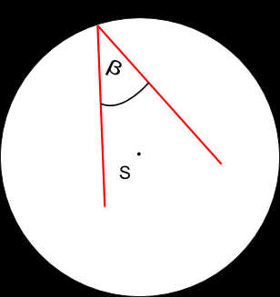
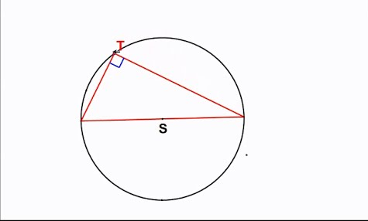
Osnovno:
Talesov poučak: Svaki je obodni kut nad promjerom kružnice pravi kut.
Kut kojem je vrh na kružnici,a čiji krakovi sijeku tu kružnicu.

Slide 3
Obodni kut= 90˚
ako je nad
promjerom
180˚

Slide 4
Ponovimo:
hipotenuza
kateta
kateta

Slide 5
Koristeći Talesov poučak, konstruirajmo pravokutni trokut kojemu je hipotenuza duljine 6cm, a jedna kateta 4cm

Slide 6
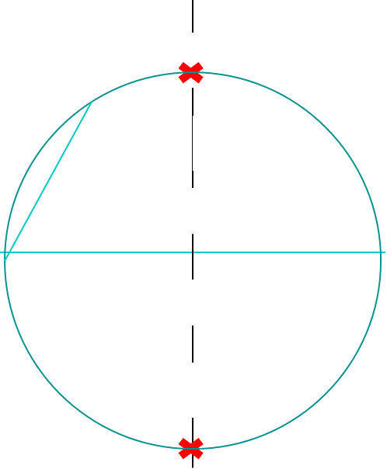

Slide 7
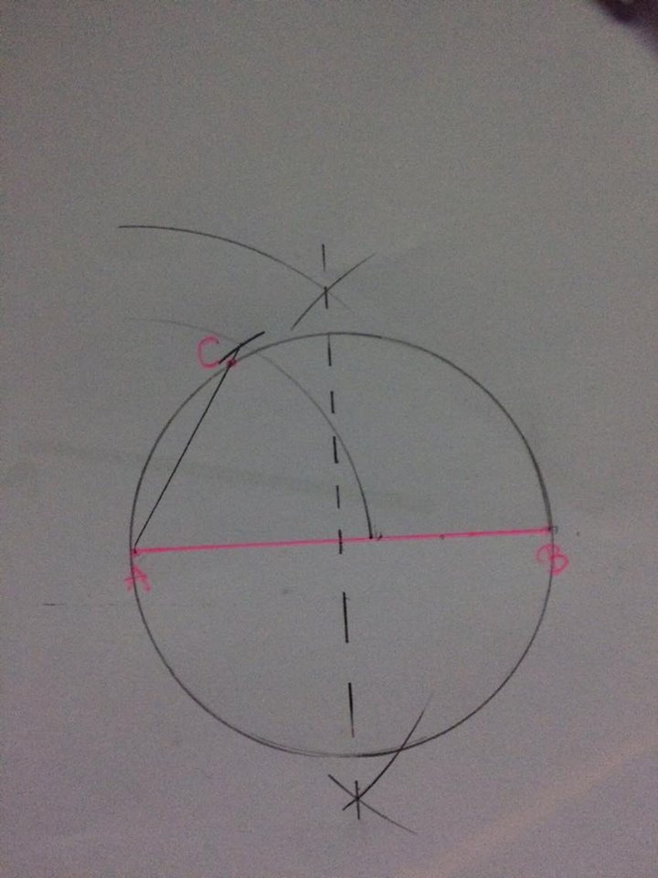
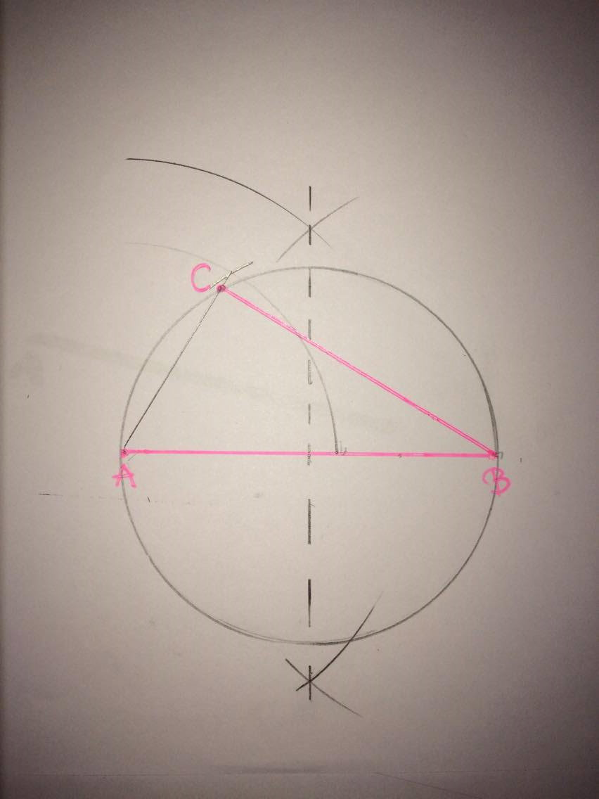
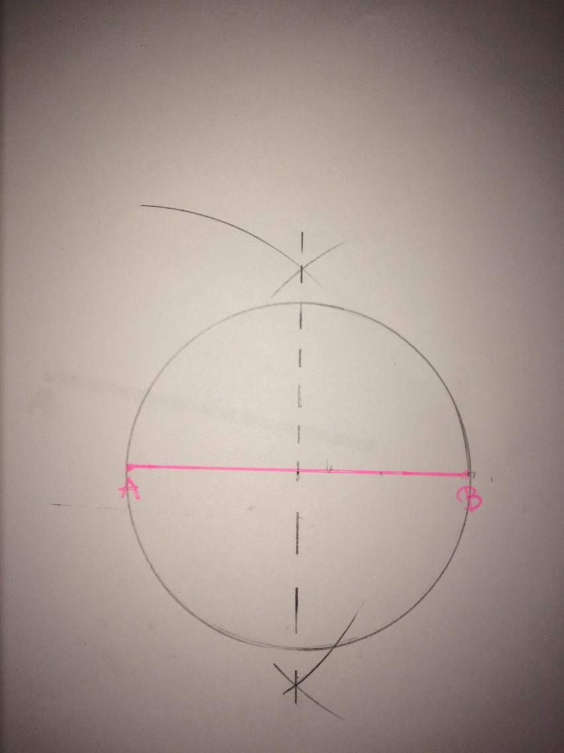
Rješenje 1.

Slide 8
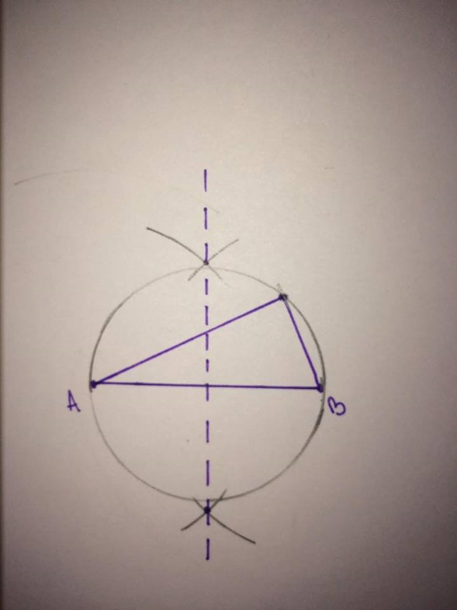
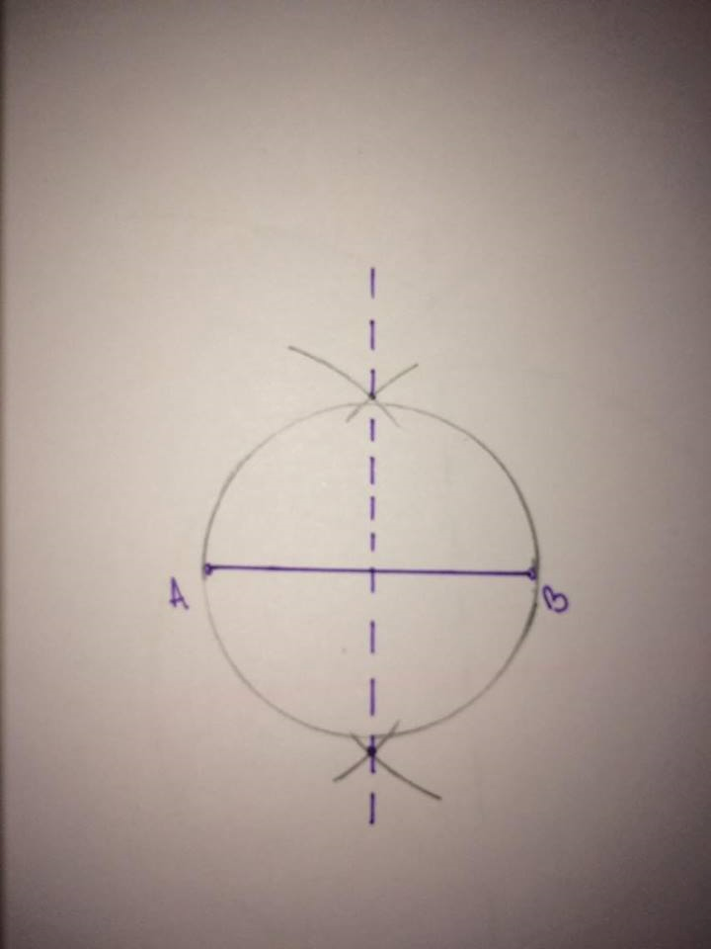
Rješenje 2.

Slide 9
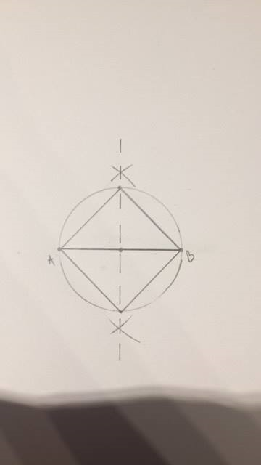
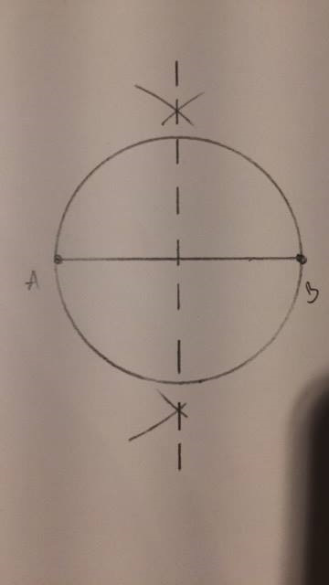
Rješenje 3.

Slide 10
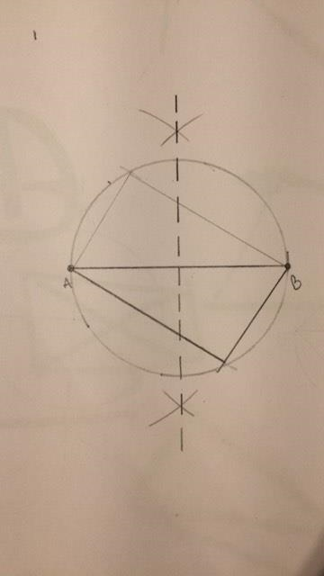
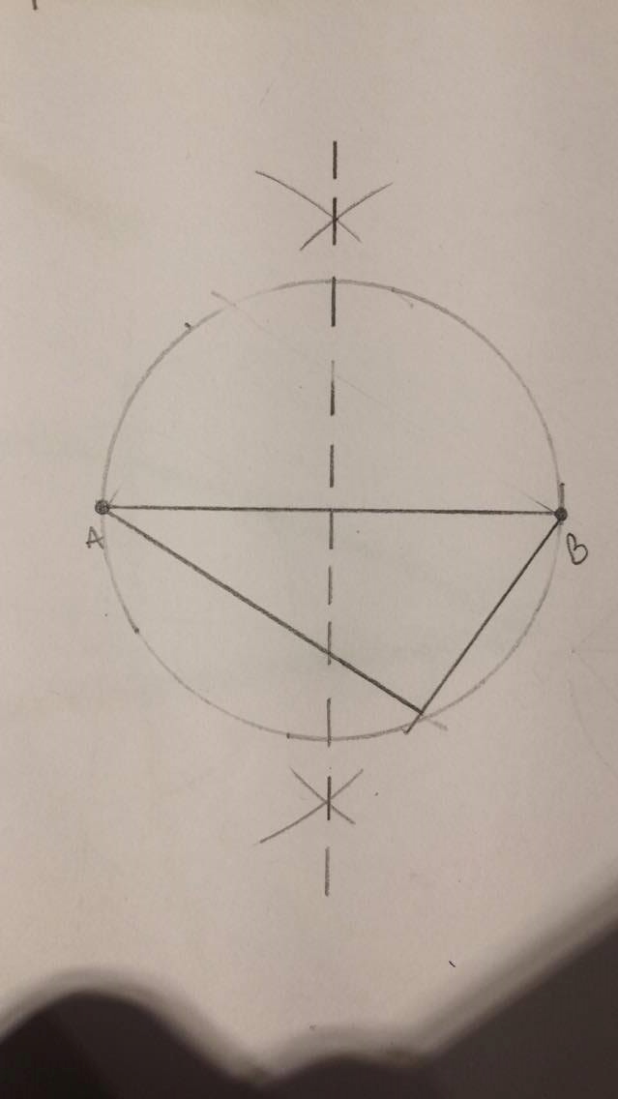
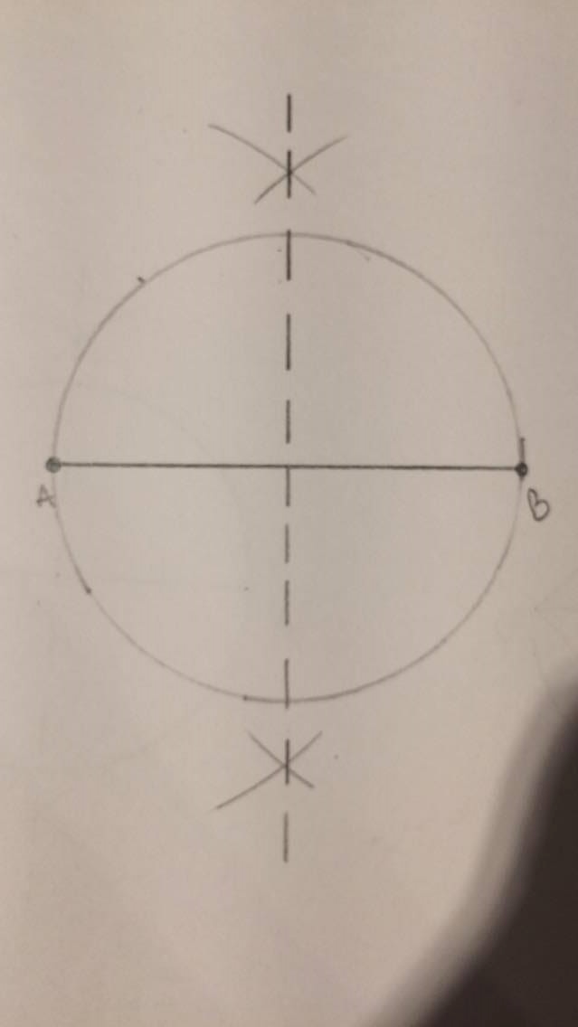
Rješenje 4.

Slide 11
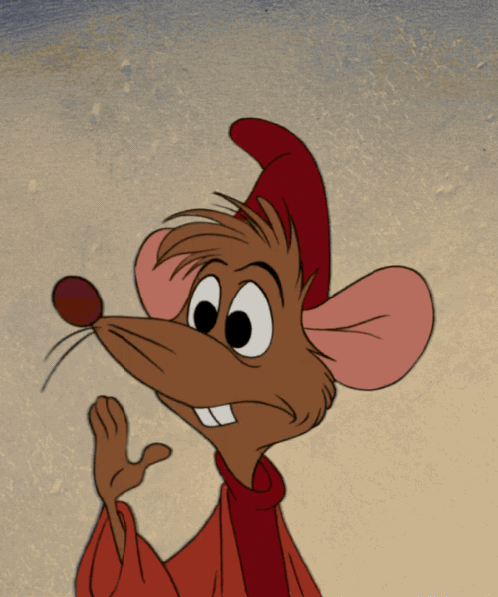
Hvala!!!

